Slide 1


Обзор тематических подборок журналов, входящих в Russian Science Citation Index

Slide 2
Об этом вы уже знаете и точно слышали…
ВАК | Квартиль/Категория
РИНЦ | SCIENCE INDEX
RSCI | DOI
Белый список | Хищнические журналы
Web of Science | Scopus

Slide 3
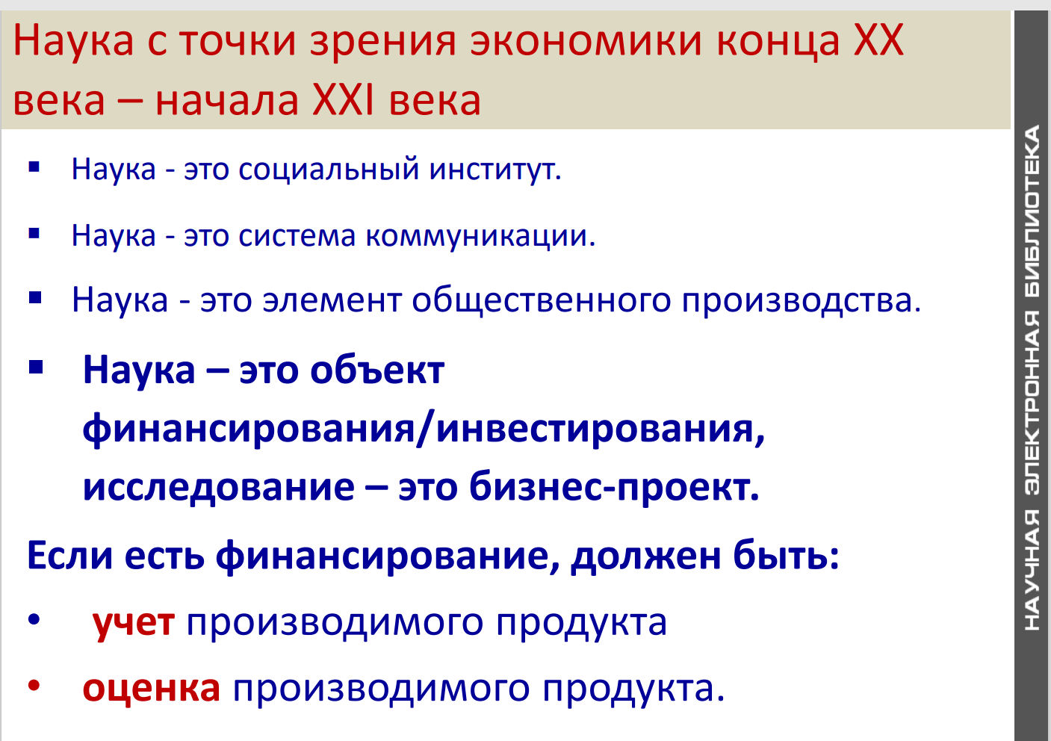

Slide 4
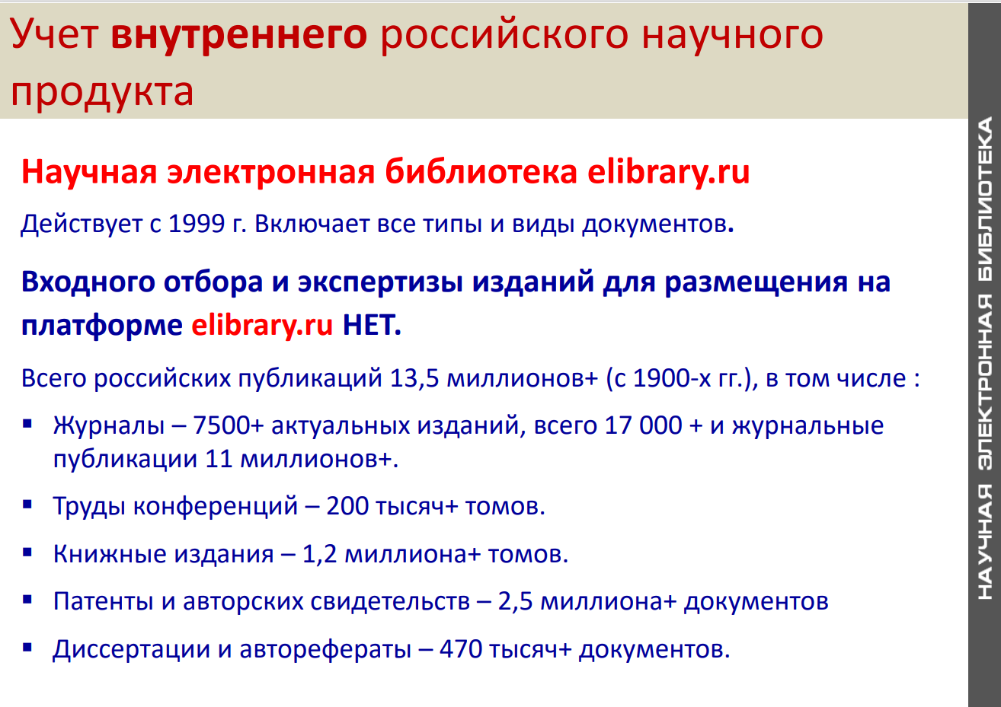

Slide 5
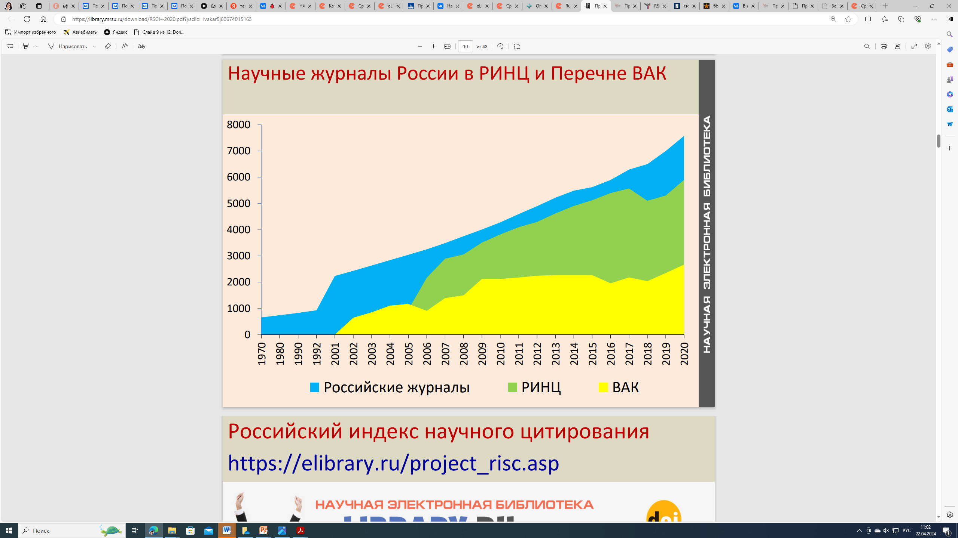

Slide 6
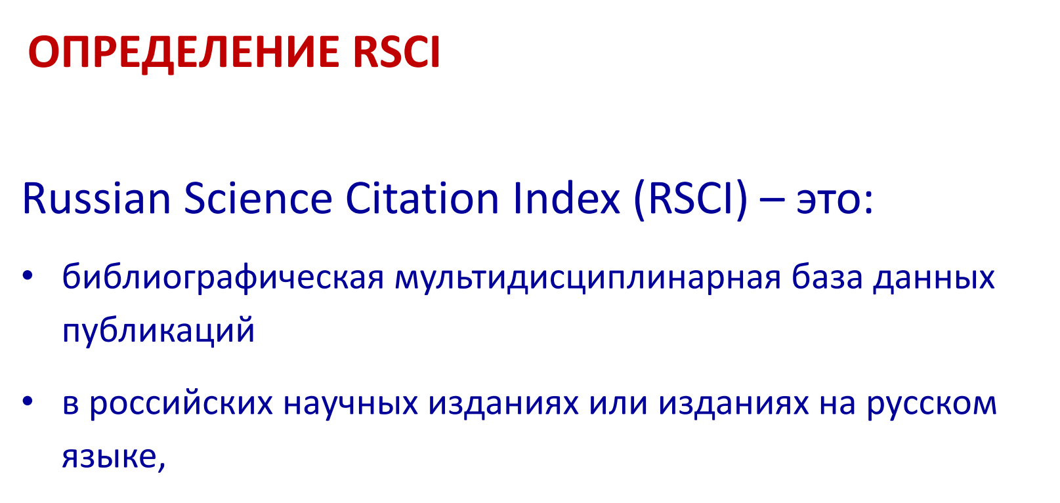
Для каждого журнала был рассчитан и проанализирован набор из более чем 50 библиометрических показателей за последние 5 лет на портале eLIBRARY.RU, с учетом исключенных из РИНЦ «мусорных журналов» и исходящих из них цитирований.

Slide 7
Что учитывали?
научный уровень — оценка среднего научного уровня статей на основе их содержательного анализа;
актуальность — оценка актуальности тематики журнала и его востребованности в научном сообществе;
стабильность — оценка стабильности и однородности качества статей в выпусках журнала;
редколлегия — оценка уровня ученых, входящих в состав редколлегии журнала;
этика — оценка соблюдения журналом издательской и научной этики (нарушения: низкий уровень или полное отсутствие рецензирования, самоцитирование, накрутка показателей, обнаружение заимствований и т.д.);
оформление — комплексная оценка качества оформления журнала (наличие полного комплекта метаданных в РИНЦ, в том числе и на английском языке, включая аннотации и ключевые слова; коды уникальной идентификации публикаций — коды DOI (начиная с мая 2022 года — DOI/EDN), контроль формата оформления ссылок в списках цитируемой литературы и т.д.).

Slide 8
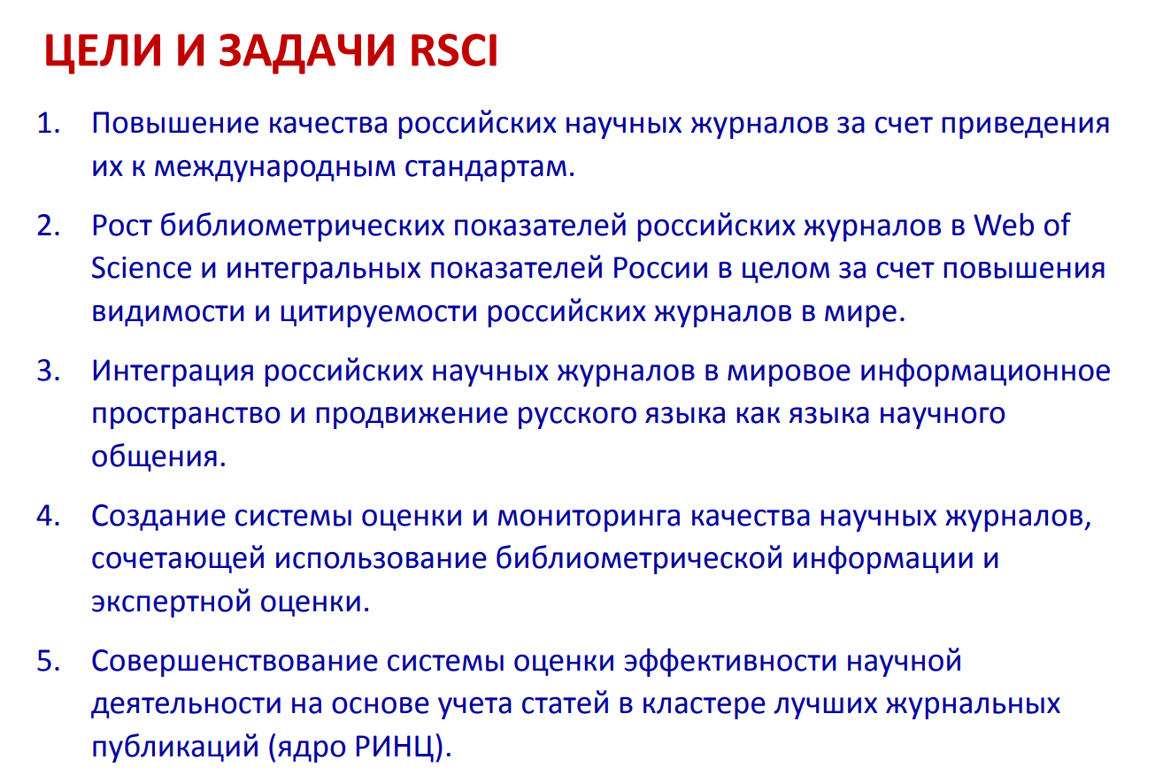

Slide 9
В новый перечень журналов RSCI вошли 777 издания
Для каждого журнала по массивам РИНЦ и ядра RSCI был рассчитан и проанализирован набор из более чем 50 библиометрических показателей и статистических отчетов за последние полные 5 лет, представленный в анализе публикационной активности журнала в РИНЦ на портале eLIBRARY.RU, с учетом исключенных из РИНЦ «мусорных журналов» и исходящих из них цитирований.

Slide 10
Экспертная оценка журналов проводилась тематическими советами в соответствии со следующими критериями:
научный уровень — оценка среднего научного уровня статей на основе их содержательного анализа;
актуальность — оценка актуальности тематики журнала и его востребованности в научном сообществе;
стабильность — оценка стабильности и однородности качества статей в выпусках журнала;
редколлегия — оценка уровня ученых, входящих в состав редколлегии журнала;
этика — оценка соблюдения журналом издательской и научной этики (нарушения: низкий уровень или полное отсутствие рецензирования, самоцитирование, накрутка показателей, обнаружение заимствований и т.д.);
оформление — комплексная оценка качества оформления журнала (наличие полного комплекта метаданных в РИНЦ, в том числе и на английском языке, включая аннотации и ключевые слова; коды уникальной идентификации публикаций — коды DOI (начиная с мая 2022 года — DOI/EDN), контроль формата оформления ссылок в списках цитируемой литературы и т.д.).

Slide 11
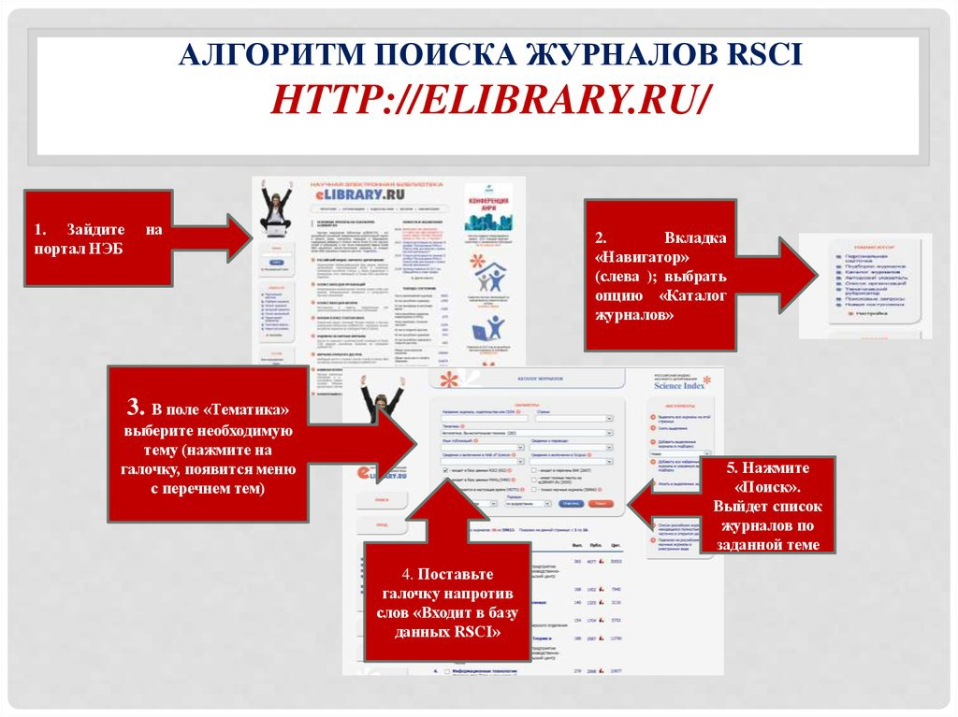

Slide 12
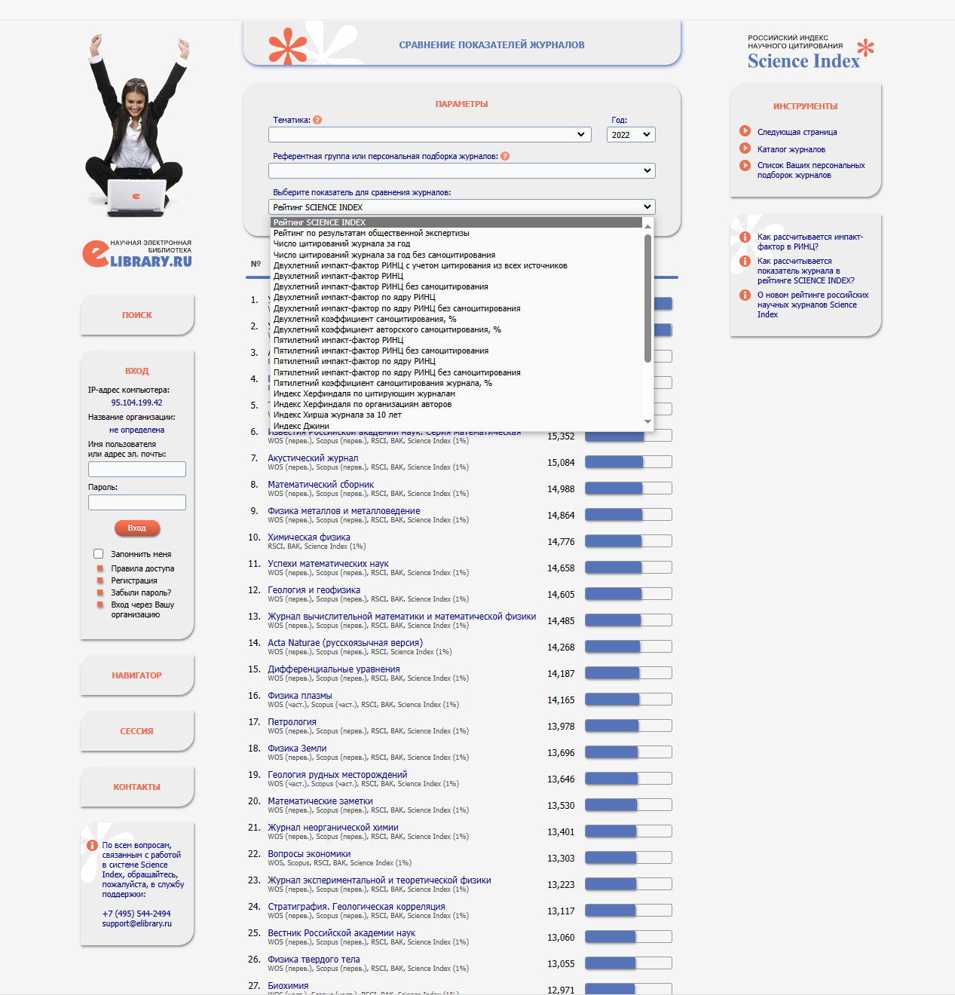

Slide 13
https://www.elibrary.ru/titles_compare.asp
КАК ПРОВЕРИТЬ РЕЙТИНГ

Slide 14
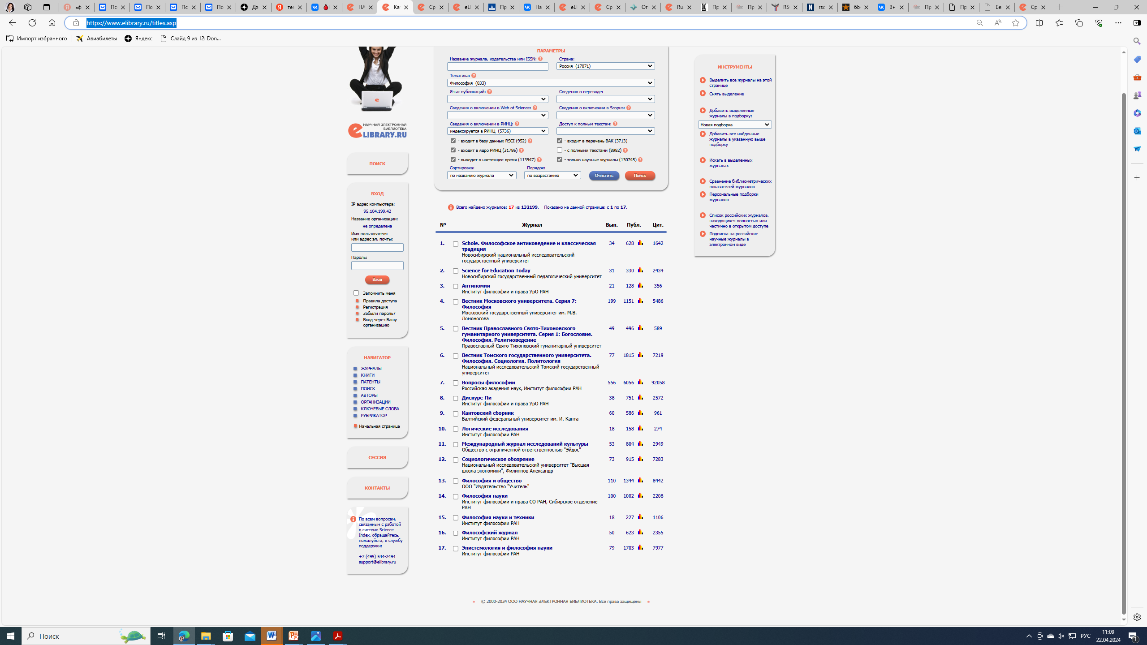
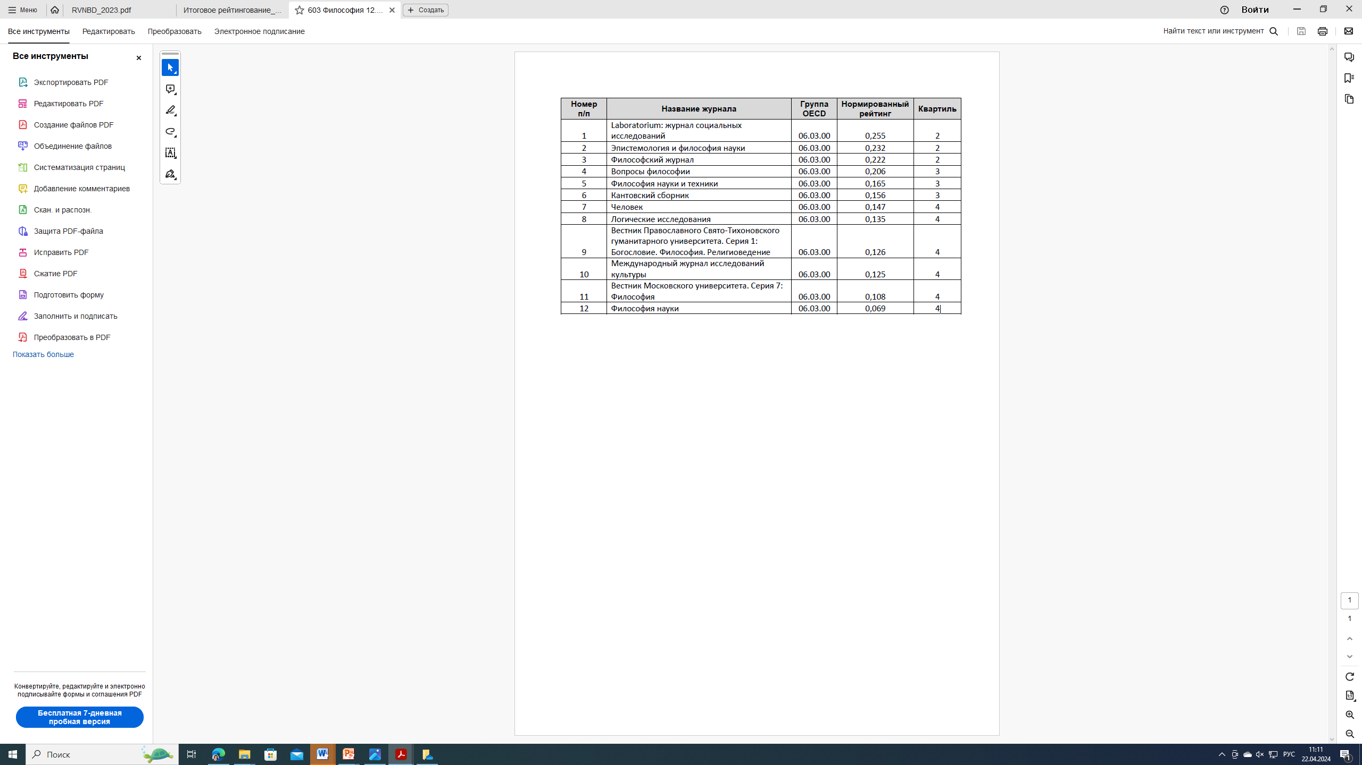



Slide 15
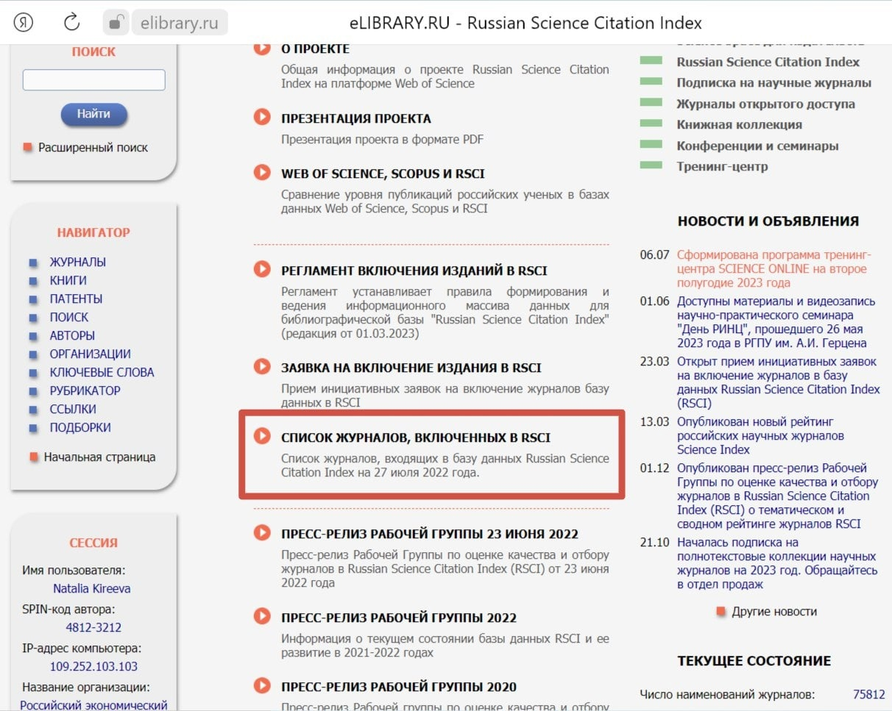

Slide 16
Белый список журналов
история вопроса: список Джеффри Билла — американского библиотекаря, придумавшего ставший сегодня общеупотребительным термин predatory journals («хищные» или «хищнические» журналы) + опыт Высшей школы экономики (ВШЭ) и ее внутренний «черный список», использовавшийся для принятия решений о премировании сотрудников за публикации в научных журналах + проект — «Диссеропедия журналов» ( 2016) Результат: исключение журналов из РИНЦ , списка ВАК и RSCI
«Белый список» журналов ВАК включает около 30 тыс. журналов, из которых российских журналов лишь около 500. | https://journalrank.rcsi.science/ru/record-sources/

Slide 17
соответствие научных журналов «Белого списка» семи ключевым требованиям:
соответствие научных журналов
«Белого списка» семи ключевым требованиям:
1) журнал должен иметь веб-сайт с доступными в машиночитаемых форматах метаданными публикаций и списками процитированных источников; 2) журнал должен присваивать публикациям цифровой идентификатор DOI (CrossRef, DataCite, mEDRA или др.) или российский аналог, который должен обеспечивать доступ к метаданным; 3) статьи из журнала должны иметь цитирования в публикациях других журналов «Белого списка»; 4) журнал должен публиковать преимущественно научные публикации и проводить рецензирование всех поступающих и публикуемых материалов; | 5) научный уровень публикуемых материалов, репутация журнала и его известность должны получить положительную оценку специалистов в соответствующей предметной области; 6) главный редактор и большинство членов редколлегии журнала должны иметь публикации в ведущих изданиях «Белого списка» (помимо рассматриваемого журнала) за последние годы; 7) сведения о возможностях предоставления издателем журнала коммерческих услуг, в том числе публикации статей в открытом доступе, должны присутствовать на сайте издания.

Slide 18
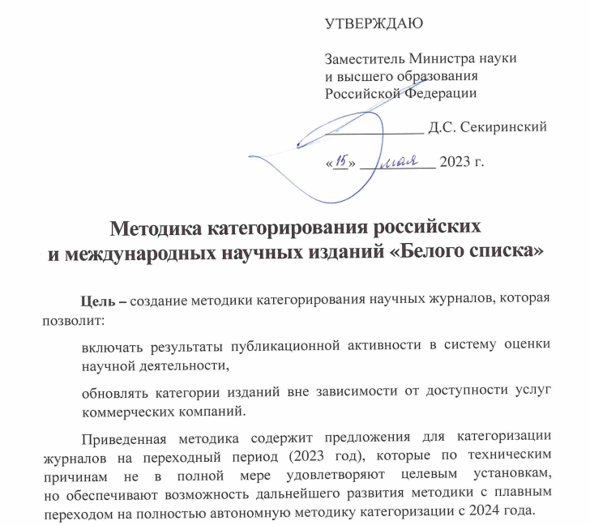
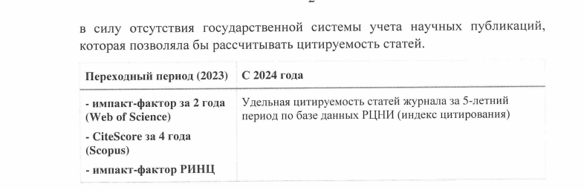
«Белый список» – список научных журналов, созданный в целях обеспечения мониторинга и оценки публикационной активности.
«Белый список» утверждается Межведомственной рабочей группой по формированию и актуализации «Белого списка» научных журналов, созданной Министерством науки и высшего образования Российской Федерации в соответствии с поручением Заместителя Председателя Правительства Российской Федерации (№ ДЧ-П8-60 пр от 27.06.2022).

Slide 19
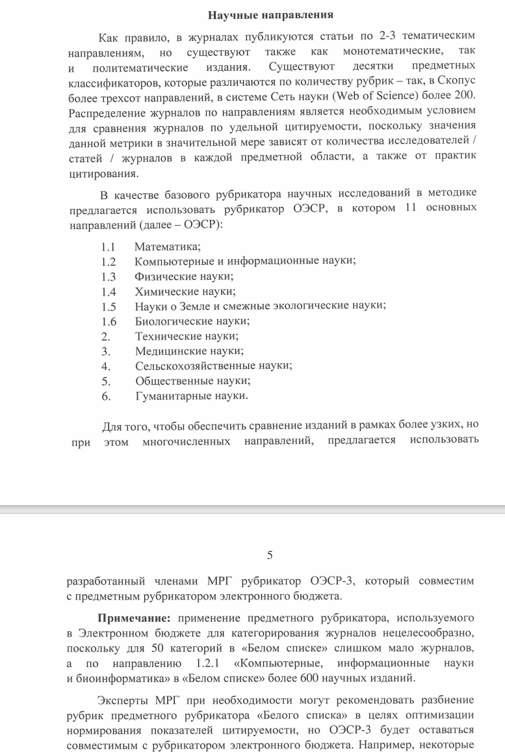


https://journalrank.rcsi.science/ru/
https://vk.com/national_subscription
https://t.me/national_subscription
Ближе всего классификатор OECD по принципу построения находится к ГРНТИ (Государственной рубрикатор научно-технической информации)
Коды международной классификации отраслей науки и технологий, разработанной Организацией экономического сотрудничества и развития (ОЭСР)

Slide 20
ПЕРЕЧНИ И РЕЙТИНГИ
Белого списка
Перечень ВАК
Перечень рецензируемых научных изданий, в которых должны быть опубликованы основные научные результаты диссертаций на соискание учёной степени кандидата наук, на соискание учёной степени доктора наук (перечень ВАК) – сведения актуализированы с учетом информации, размещенной в PDF формате 31 января 2024 на веб-сайте Высшей аттестационной комиссии при Министерстве науки и высшего образования Российской Федерации https://vak.minobrnauki.gov.ru /. Самая свежая версия перечня ВАК находится на указанном сайте.
RSCI
Russian Science Citation Index (RSCI) – сведения актуализированы с учетом информации, размещенной в PDF формате 23 июня 2022 на веб-сайте Российской академии наук https://new.ras.ru/activities/news/o-vnesenii-izmeneniy-v-spisok-zhurnalov-rsci-po-rezultatam-ekspertizy-initsiativnykh-zayavok-i-monit/.
AJG
Рейтинг журналов в области бизнеса и менеджмента AJG (Academic Journal Guide, Chartered Association of Business Schools) основан не только на метриках цитируемости, но и на экспертных оценках. Уровни журналов варьируют от 1 до 4* (1 - наименьшая оценка). Сведения актуализированы с учетом информации, размещенной на веб-сайте

Slide 21
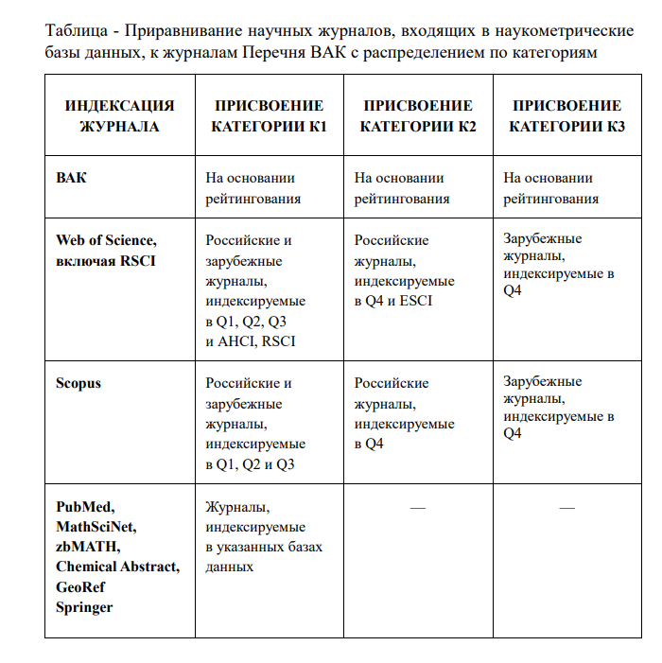

Slide 22
Справка
1) Перечень ВАК
Существует два списка ВАК: Перечень рецензируемых научных изданий... и Список отечественных изданий, которые входят в международные реферативные базы данных и в соответствии с пунктом 5 правил формирования перечня рецензируемых научных изданий, в которых должны быть опубликованы основные научные результаты диссертаций на соискание ученой степени кандидата наук, на соискание ученой степени доктора наук
На 15 апреля 2024 г.
https://vak.minobrnauki.gov.ru/uploader/loader?type=19&name=91107547002&f=22847
3088 изданий
1368 имеют дату 2023 г., включения в перечень

Slide 23
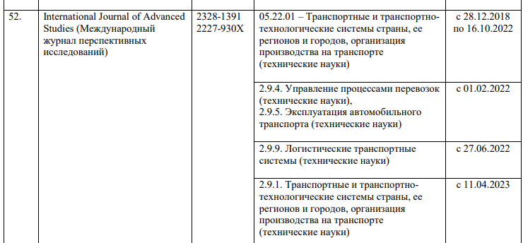
НО….? Аспирант, будь внимателен!!!!

Slide 24
Группы журналов Russian Science Citation Index
Рейтинг журналов RSCI по тематике OECD 203. Mechanical engineering | ОЭСР 203. Машиностроение
Рейтинг журналов RSCI по тематике OECD 204. Chemical engineering | ОЭСР 204. Химическая технология
Рейтинг журналов RSCI по тематике OECD 205. Materials engineering | ОЭСР 205. Материаловедение
Рейтинг журналов RSCI по тематике OECD 206. Medical engineering | ОЭСР 206. Медицинская техника
Рейтинг журналов RSCI по тематике OECD 207. Environmental engineering | ОЭСР 207. Экологическая инженерия
Рейтинг журналов RSCI по тематике OECD 208. Environmental biotechnology | ОЭСР 208. Экологическая биотехнология
Рейтинг журналов RSCI по тематике OECD 209. Industrial biotechnology | ОЭСР 209. Промышленная биотехнология
Рейтинг журналов RSCI по тематике OECD 210. Nano-technology | ОЭСР 210. Нанотехнологии
Рейтинг журналов RSCI по тематике OECD 211. Other engineering and technologies | ОЭСР 211. Прочая техника и технологии
Рейтинг журналов RSCI по тематике OECD 301. Basic medical research | OECD 301. Фундаментальные медицинские исследования
Рейтинг журналов RSCI по тематике OECD 302. Clinical medicine | OECD 302. Клиническая медицина
Рейтинг журналов RSCI по тематике OECD 303. Health sciences | ОЭСР 303. Науки о здоровье
Рейтинг журналов RSCI по тематике OECD 401. Agriculture, forestry, fisheries | ОЭСР 401. Сельское хозяйство, лесное хозяйство, рыболовство

Slide 25
Рейтинг журналов RSCI по тематике OECD 402. Animal and dairy science | ОЭСР 402. Молочное производство и зоотехника
Рейтинг журналов RSCI по тематике OECD 403. Veterinary science | ОЭСР 403. Ветеринария
Рейтинг журналов RSCI по тематике OECD 405. Other agricultural science | ОЭСР 405. Прочие сельскохозяйственные науки
Рейтинг журналов RSCI по тематике OECD 501. Psychology | OECD 501. Психология
Рейтинг журналов RSCI по тематике OECD 502. Economics and business | OECD 502. Экономика и бизнес
Рейтинг журналов RSCI по тематике OECD 503. Educational sciences | ОЭСР 503. Образовательные науки
Рейтинг журналов RSCI по тематике OECD 504. Sociology | OECD 504. Социология
Рейтинг журналов RSCI по тематике OECD 505. Law | ОЭСР 505. Право
Рейтинг журналов RSCI по тематике OECD 506. Political science | ОЭСР 506. Политология, политические науки
Рейтинг журналов RSCI по тематике OECD 507. Social and economic geography | OECD 507. Социальная и экономическая география
Рейтинг журналов RSCI по тематике OECD 508. Media and communication | ОЭСР 508. СМИ и коммуникации
Рейтинг журналов RSCI по тематике OECD 509. Other social sciences | ОЭСР 509. Другие социальные науки
Рейтинг журналов RSCI по тематике OECD 601. History and archaeology | OECD 601. История и археология
Рейтинг журналов RSCI по тематике OECD 602. Languages and literature | ОЭСР 602. Языки и литература
Рейтинг журналов RSCI по тематике OECD 603. Philosophy, ethics and religion | ОЭСР 603. Философия, этика и религия
Рейтинг журналов RSCI по тематике OECD 604. Art | OECD 604. Искусство
Рейтинг журналов RSCI по тематике OECD 605. Other Humanities | OECD 605. Другие гуманитарные науки

